Slide 1
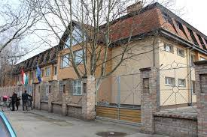
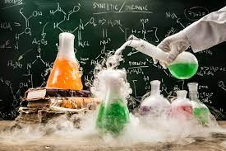
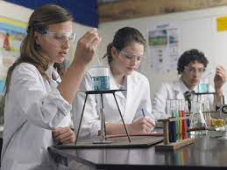
PÁLYAORIENTÁCIÓ 2021. december 11.
MIÉRT LEGYEK VEGYÉSZ, KÉMIKUS?

Slide 2
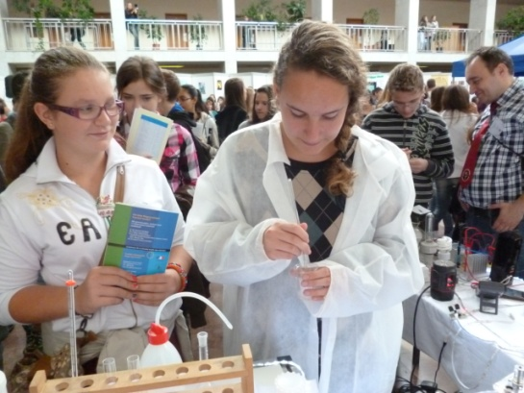
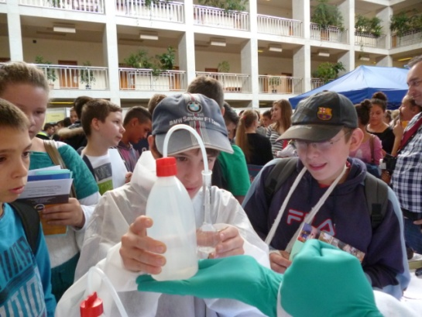
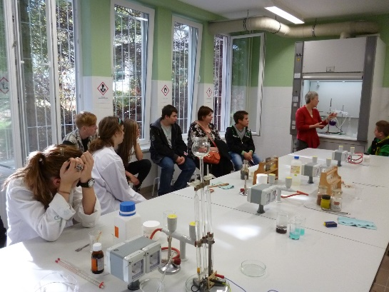
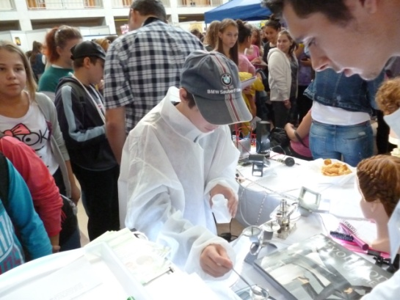
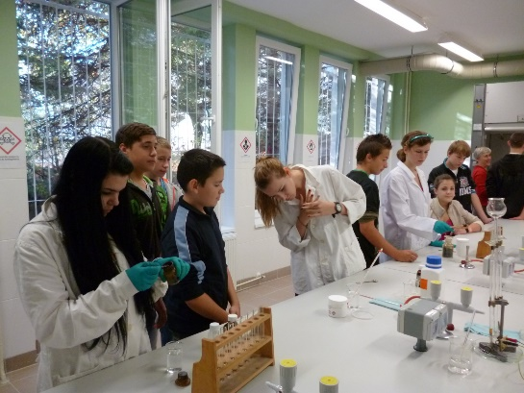
IZGALMAS VILÁG

Slide 3
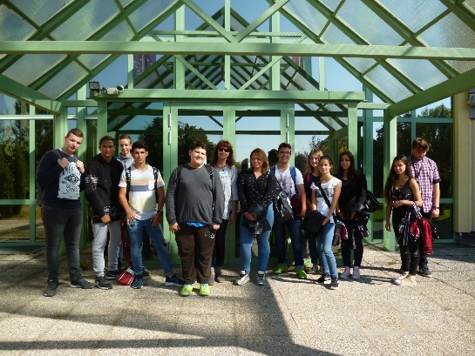
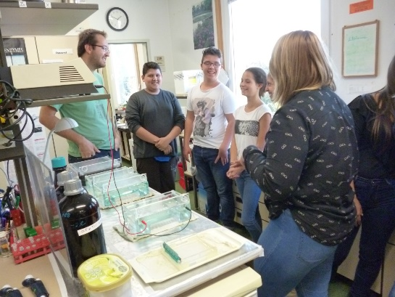
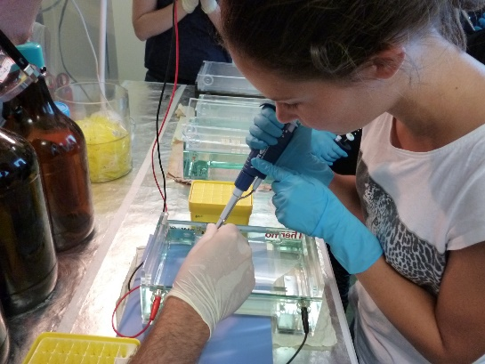
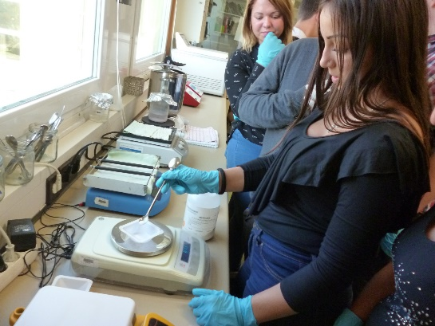
Kutatók éjszakája

Slide 4
Mivel foglalkozik a vegyész technikus?
Kémiai és fizikai vizsgálatokat, klasszikus mennyiségi és minőségi analitikai és műszeres elemzéseket készít elő, végez és dokumentál.
Kiknek ajánlott ez a szakma?
Minden olyan fiatalnak ajánljuk, aki szereti a kémiát és érdeklik a kísérletek.
Mit csinálnak munkájuk során a vegyész technikusok?
A vegyész technikusok laboratóriumokban, gyógyszergyárakban utasítások, előírások alapján laboratóriumi műveletek, kísérletek önálló végrehajtásában, ellenőrzésében, vegyi anyagok előállításában; szerves és szervetlen preparatív laboratóriumi vagy félüzemi munkát végeznek.
Hol tudsz elhelyezkedni ezzel a végzettséggel?
Vegyipari cégeknél, gyógyszergyáraknál, olajipari cégek

Slide 5
A felvételi eredmény megállapításának módja, a pontszámítás:
Magyar nyelv vagy irodalom tantárgyból (a jobbik számít) az 5-7. évfolyamok év végi, a 8. osztály félévi osztályzata (max. 20 pont)
Történelem tantárgyból az 5-7. évfolyamok év végi, a 8. osztály félévi osztályzata (max. 20 pont)
Matematika tantárgyból az 5-7. évfolyamok év végi, a 8. osztály félévi osztályzata (max. 20 pont), Idegen nyelv tantárgyból az 5-7. évfolyamok év végi, a 8. osztály félévi osztályzata (max. 20 pont),
Kémia tantárgyból a 7. évfolyam év végi, a 8. osztály félévi osztályzatainak a kétszerese (max. 20 pont), Maximálisan 100 pont szerezhető.

Slide 6
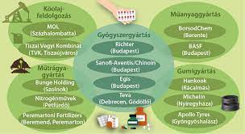
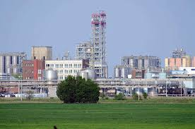
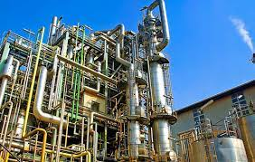
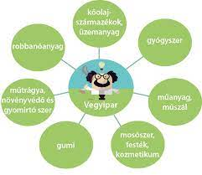

Slide 7
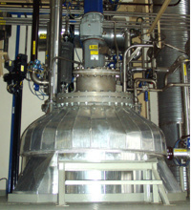
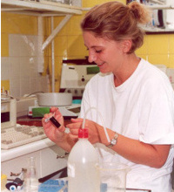
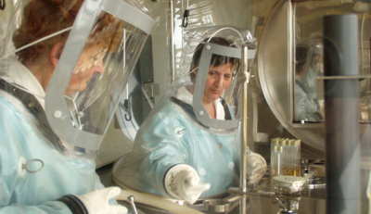
TEVA
Tevékenységeink
Alapanyaggyártás
Kutatás - Fejlesztés
Gyógyszergyártás
Minőségbiztosítás

Slide 8
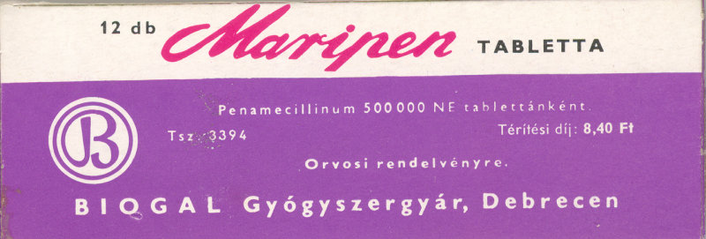
TEVA
Ismertebb termékeink
*Megjegyzés

Slide 9
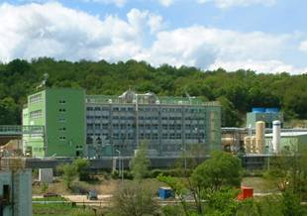
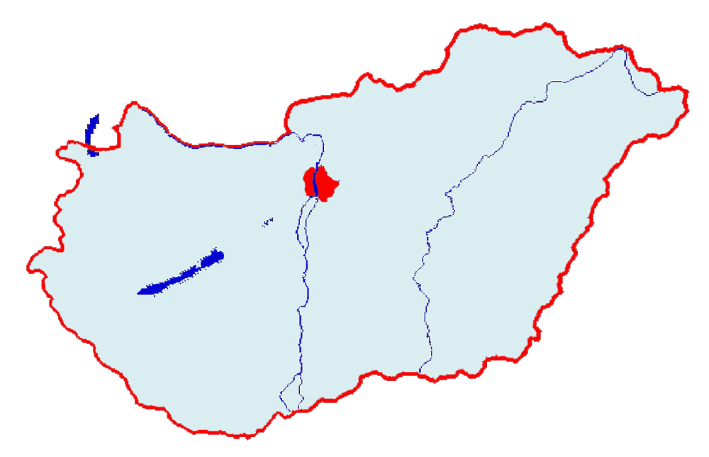
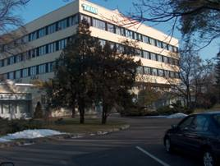
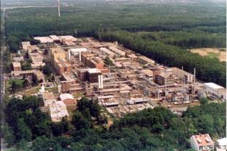
TEVA
Telephelyeink
Sajóbábony
Gödöllő
Debrecen

